Slide 1
МДОУ «Детский сад комбинированного вида № 56»
Октябрьского района г.Саратова
Ярмарка индивидуальных педагогических идей.
«Технология «Говорящая стена» - эффективный способ организации развивающей предметно-пространственной среды коридоров ДОУ».
Авторы : учитель-логопед первой
квалификационной категории
Кравцова И.С.
учитель-логопед
Багаева А. А.
Саратов 2024

Slide 2
Созданию предметно–развивающей среды в современном ДОУ сегодня уделяется большое внимание.
Педагоги стремятся использовать инновационные подходы и принципы построения предметно–игрового пространства, т.к. детский сад для детей является их вторым домом, ведь здесь они проводят большую часть дня.
А.С. Макаренко в «Книге для родителей» писал: «Воспитывает все: вещи, явления, но прежде всего и дольше всего - люди. Из них на первом месте - родители и педагоги».
В настоящее время поддерживается идея классика отечественной педагогики в том, что вещи, в данном
случае развивающая предметно-пространственная среда, является одним из важных компонентом дошкольного образования.
Из числа современных технологий, которые активно внедряются в практику работы дошкольных учебных заведений, следует выделить международную технологию «Стены, которые говорят» как такую, что обеспечивает ребенку возможность быть полновластным хозяином своего персонального пространства.
Главная идея «говорящей стены» — преобразование обычной среды пребывания ребенка в обучающую и «воспитывающую». «Говорящая стена» — это своеобразный живой экран. Целью организации «говорящих стен» в группах и помещениях детского сада стало усвоение, закрепление, расширение знаний, а также развитие коммуникативных навыков.
Мы хотим рассказать о том, как мы смогли создать говорящую стену, используя небольшое пространство коридора перед логопедическими кабинетами, которая включает в себя несколько зон, стимулирующих ребенка проявлять свою речевую активность.

Slide 3
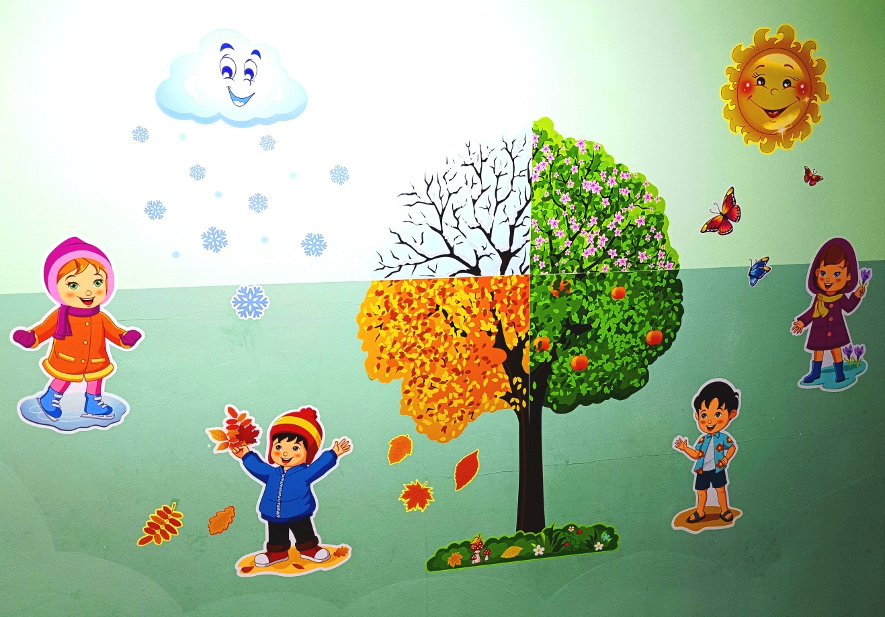
Настенное дидактическое пособие – «Дерево «Времена года».
Цель: формирование у детей дошкольного возраста представлений о сезонных изменениях в природе. Задачи:
- формировать у детей знания об особенностях времен года, их основных признаках, периодичности и цикличности;
- расширять и обогащать словарь детей по темам: «Времена года», «Одежда», «Деревья»;
- учить ориентированию в пространстве: вверху-внизу, справа-слева;
- развивать любознательность.

Slide 4
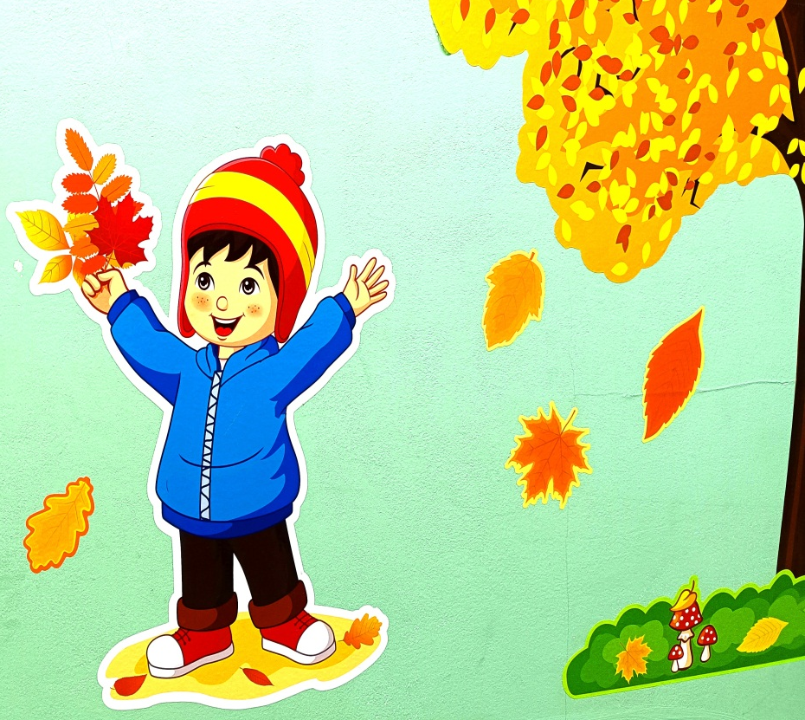

Slide 5
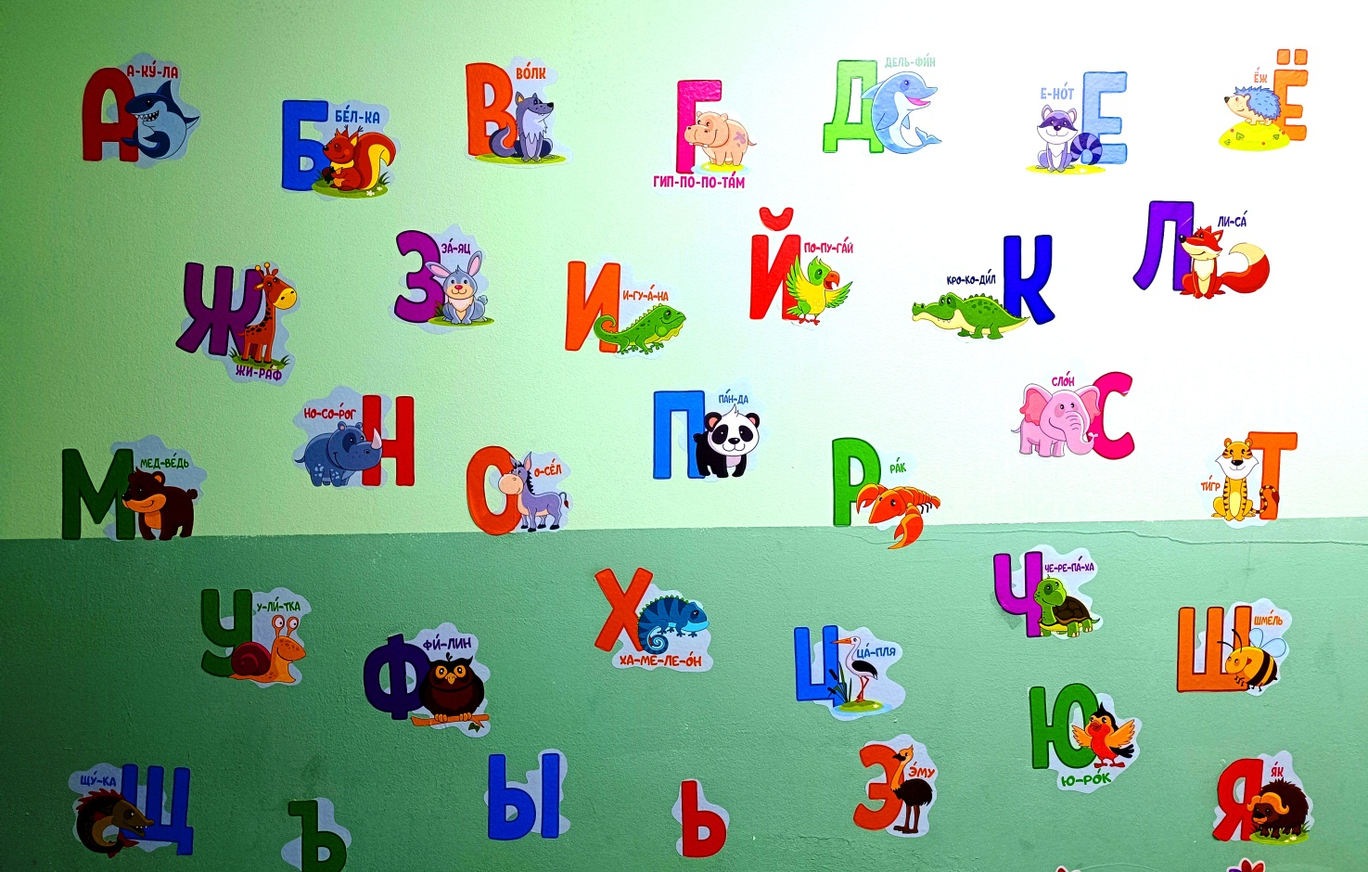
Настенное дидактическое пособие – «Волшебный алфавит».
Цель: подготовка к обучению грамоте, формирование навыков звукового анализа и синтеза.
Задачи:
- закреплять графический образ букв;
- развивать фонематические процессы;
- учить детей делить слова на слоги;
- развивать воображение и любознательность.

Slide 6
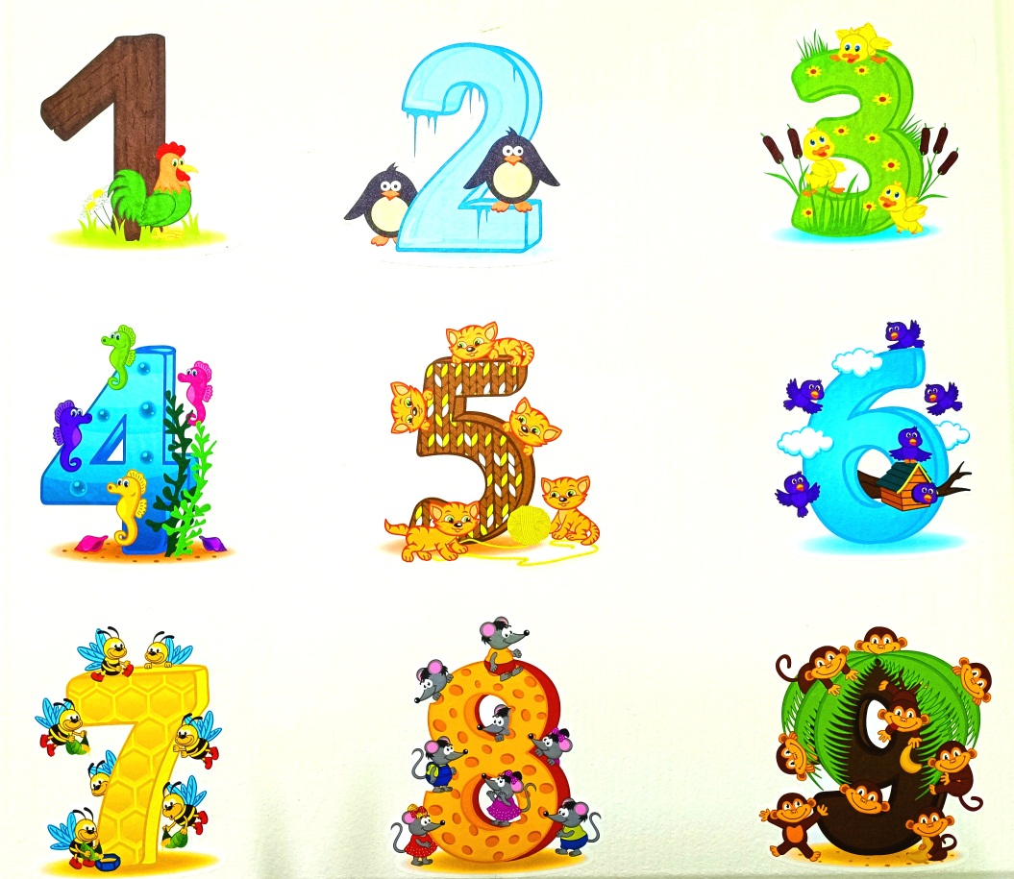
Настенное дидактическое пособие – « Посчитай-ка!»
Цель: формирование навыка согласования количественных числительных с существительными в роде, числе и падеже.
Задачи:
-учить согласовывать количественные числительные с существительными;
- закреплять графический образ цифр;
- вырабатывать умение соотносить цифры с количеством предметов.

Slide 7
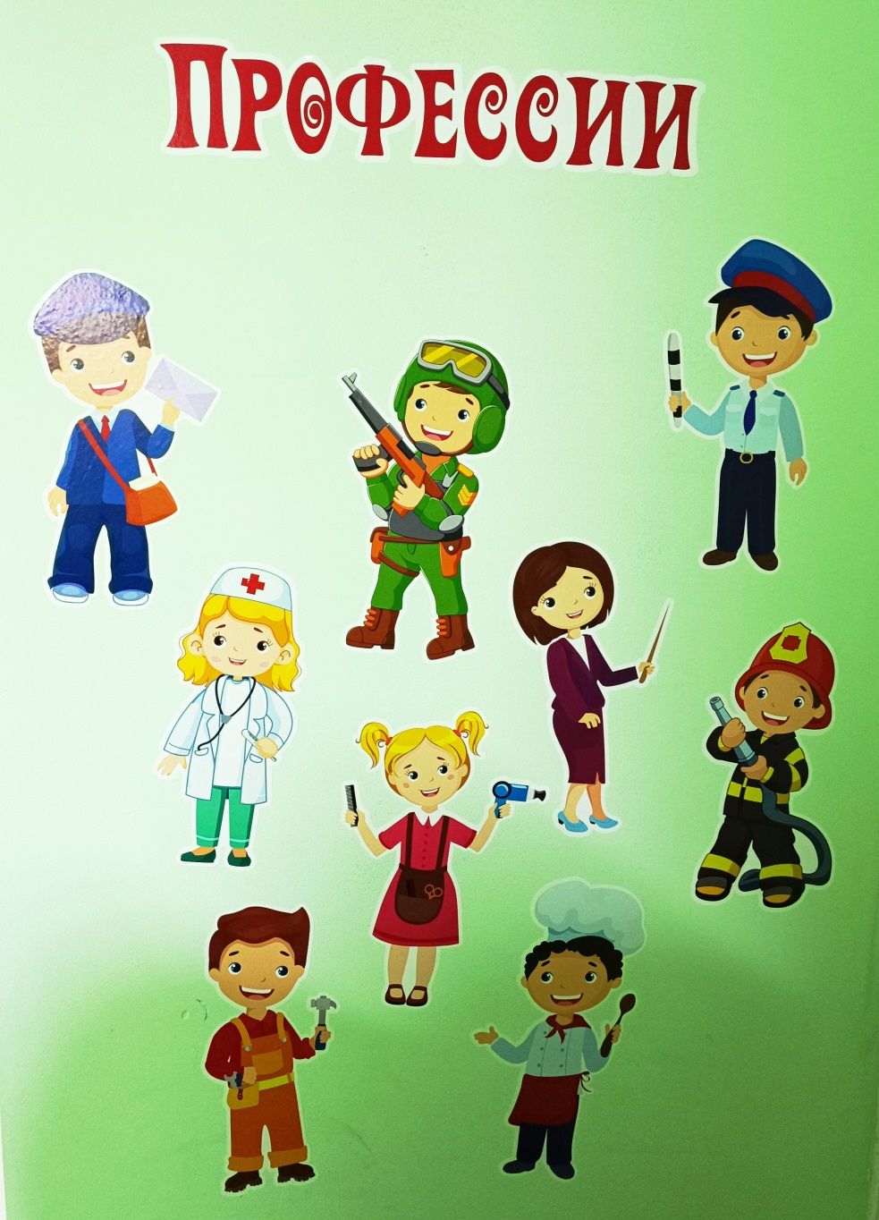
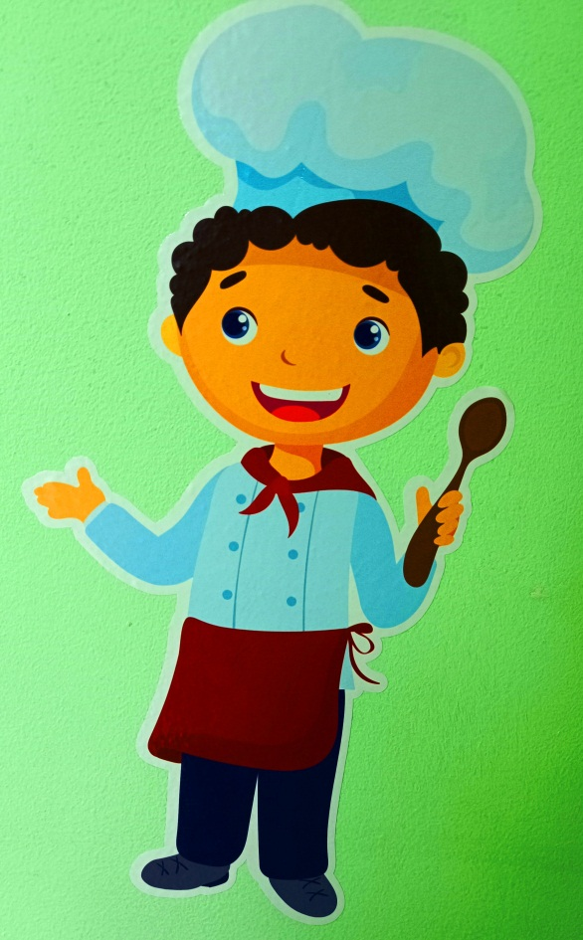
Настенное дидактическое пособие - «Угадай профессию».
Цель: расширение знаний детей дошкольного возраста о профессиях.
Задачи:
- обогащать словарный запас (глагольный и словарь признаков);
- развивать связную речь;
- учить классифицировать предметы по общему признаку;
- воспитывать уважение к труду взрослых.

Slide 8
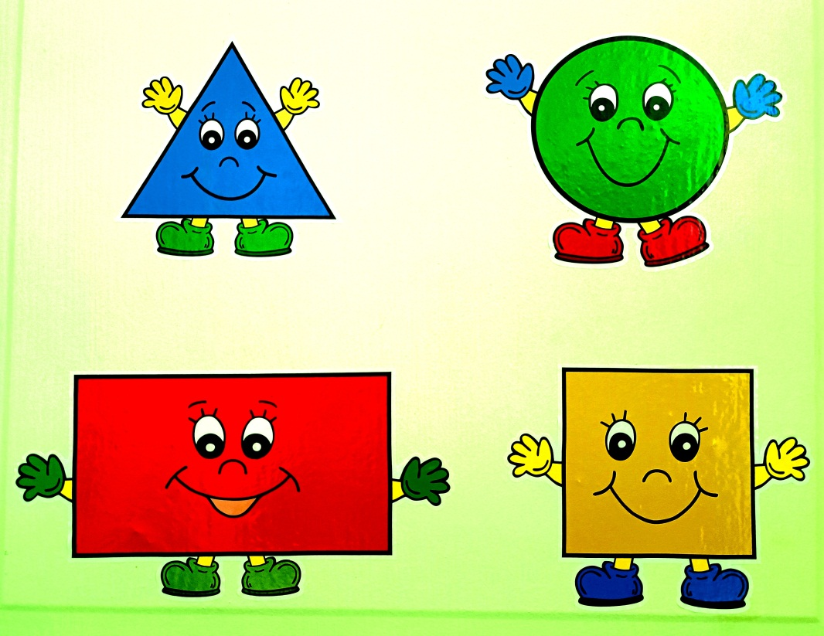
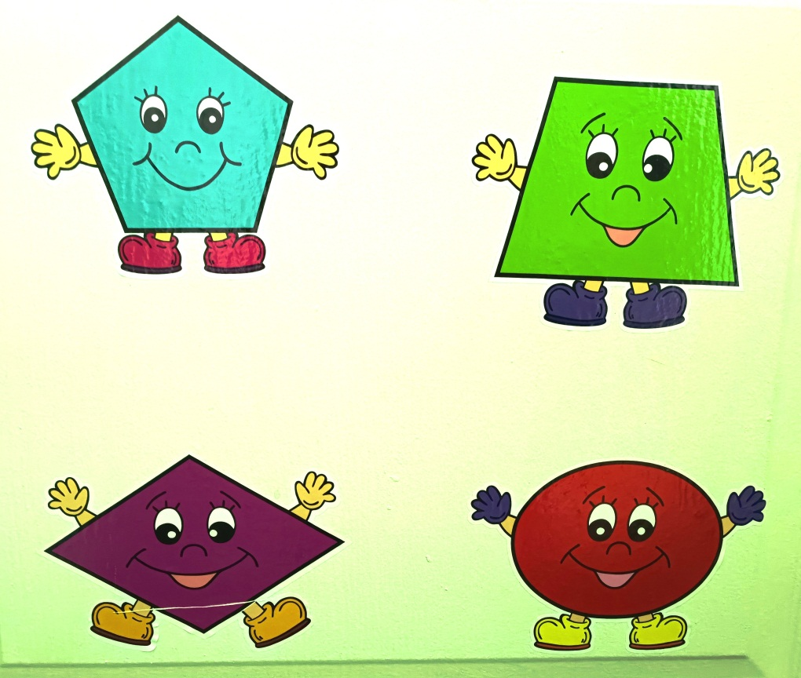
Настенное дидактическое пособие - «Весёлые фигуры».
Цель: закрепление представлений о геометрических фигурах, упражнение в их назывании.
Задачи:
- совершенствовать умение различать и называть известные геометрические фигуры;
- уметь определять положение геометрических фигур по отношению друг к другу;
- учить ориентироваться в пространстве;
- учить проявлять интерес к математическим играм;
- развивать зрительное внимание.

Slide 9
Настенное дидактическое пособие –
«Учим предлоги».
Цель: уточнение и закрепление правильного употребления предлогов.
Задачи:
- упражнять детей в правильном использовании простых и сложных предлогов: В, НА, ЗА, ПОД, НАД, К, ОТ, ИЗ-ЗА, ИЗ-ПОД;
-развивать умение составлять грамматически правильные предложения, используя предлагаемые предлоги;
- воспитывать у детей познавательный интерес.

Slide 11
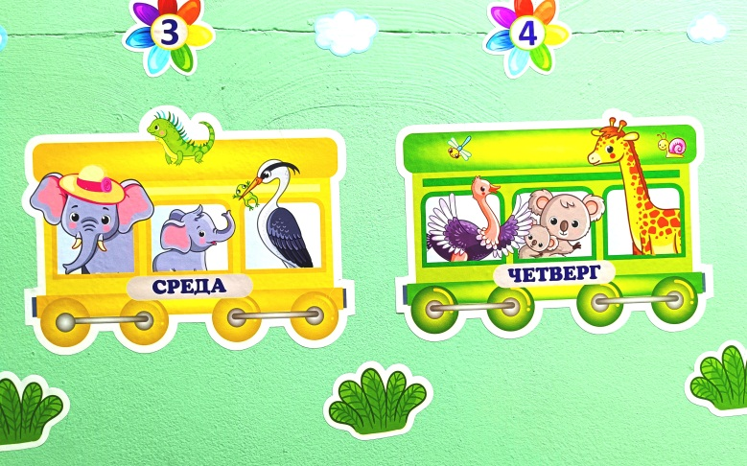
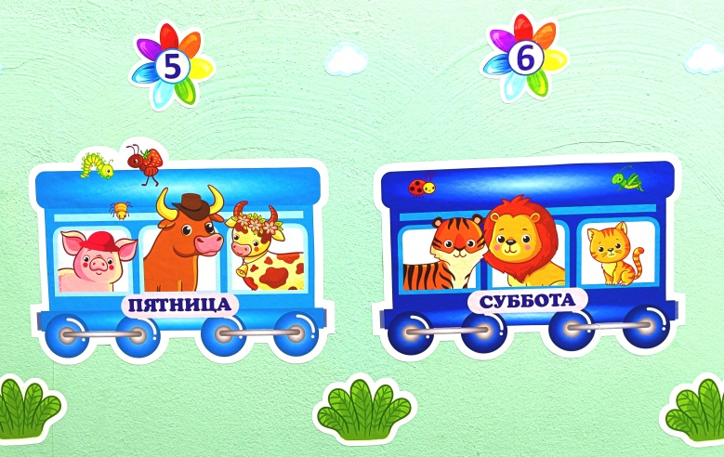
Настенное дидактическое пособие – « Радужный паровозик».
Цель: закрепление умения последовательно называть дни недели.
Задачи:
- знакомить с названиями дней недели;
- закреплять понятия «вчера», «сегодня», «завтра»;
- совершенствовать навыки порядкового счёта;
- уметь различать и называть цвет;
-учить запоминать последовательность цветов радуги.

Slide 12
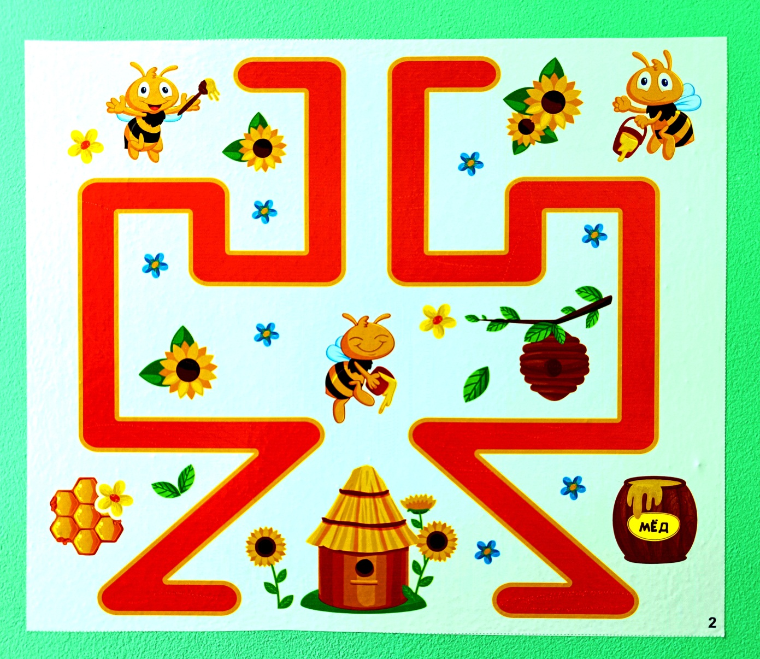
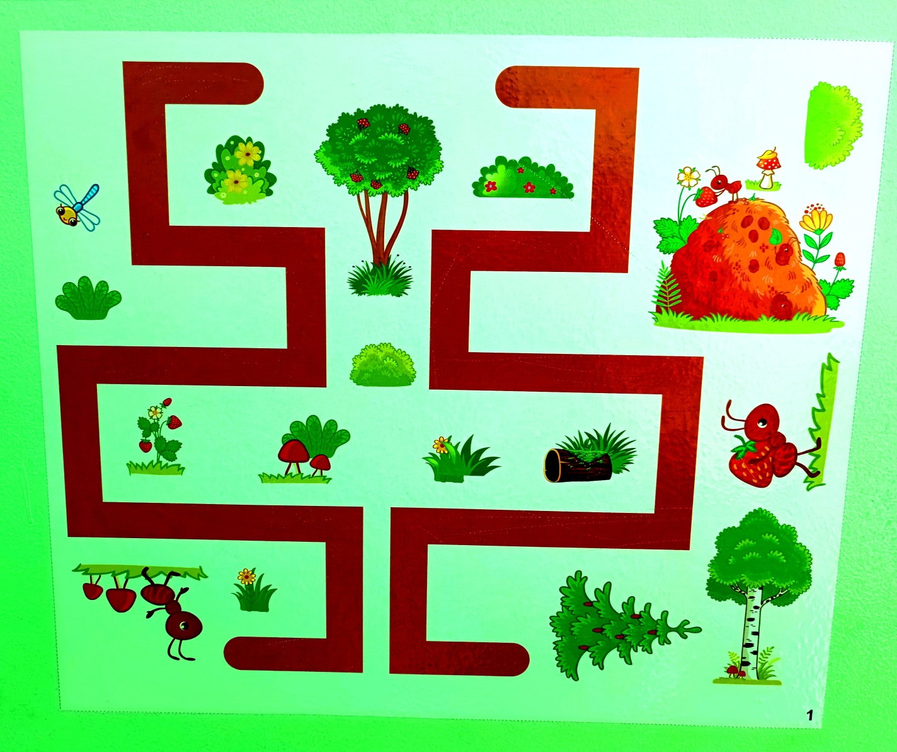
Настенное дидактическое пособие – « Нейролабиринты».
Задачи:
- закреплять графомоторные и глазодвигательные навыки;
- активизировать межполушарное взаимодействие;
- развивать мелкую моторику и координацию движений.

Slide 13
СПАСИБО ЗА ВНИМАНИЕ!!!

